Slide 1
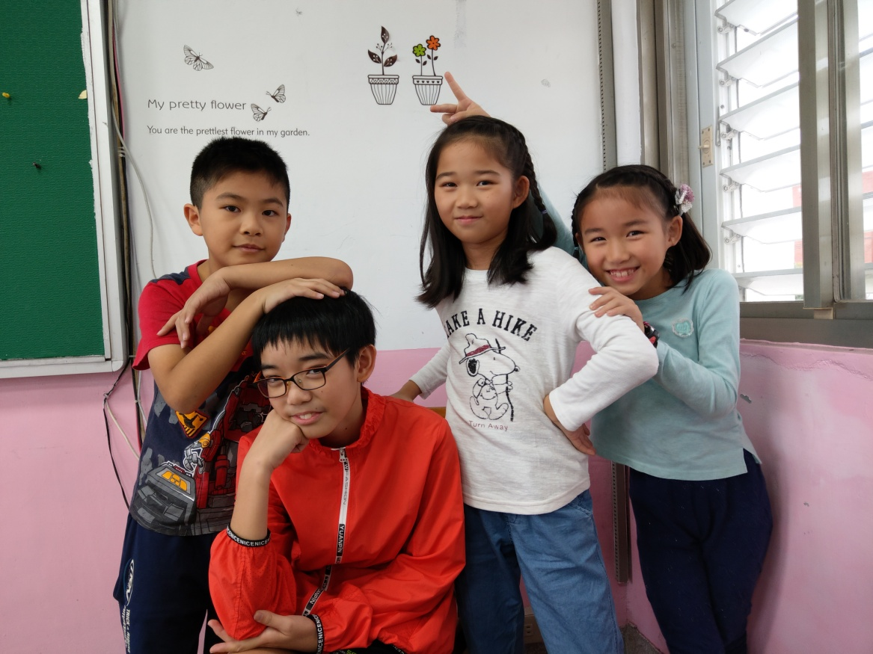
制服，要？不要？
宜昌國小 宜昌Uniform隊
江承謙、歐陽翰、楊悅玄、楊悅彤
Notes:
大家好，歡迎收看宜昌uniform新聞，小論文專題報導
我是主播江承謙、我是楊悅彤
彤：為各位觀眾介紹今天的特別來賓歐陽翰及記者楊悅玄
謙：首先讓我們來關心：制服，要？不要？這個主題
彤：承謙主播，請你來告訴大家為什麼我們選擇制服做為主題
承謙：好的，就由我來告訴大家。

Slide 2
研究動機
創意發想(每人寫出想研究的主題)
收斂聚焦(進行研究主題說明與投票)
決定進行制服主題的研究
Notes:
一開始我們都不知道要研究什麼？所以老師要每人把想研究的主題寫在黑板上，大家輪流上台說明後再票選，後來才選出制服這個主題

Slide 3
研究目的
(一)認識宜昌國小制服的歷史及演變。
(二)瞭解宜昌國小師生對制服之看法。
(三)瞭解宜昌國小師生對制服之喜好。
Notes:
我們的研究目的是希望能認識宜昌國小制服的歷史、了解宜小師生對制服的看法和喜好。

Slide 4
研究方法與工具
研究方法
研 究 工 具
(一)網際網路(查詢資料)
(二)電子郵件(聯絡老師)
(三)隨身碟(存資料)
(四)軟體(製作文書資料)
(五)書寫用具(筆記本、筆)
(六)手機(拍照與錄影)
(七)小筆電(製作個人心得)
(一)文獻研究法
(二)問卷調查法
(三)訪問調查法
Notes:
我們的研究方法有三項:一、文獻研究、二、問卷調查、三、訪問調查研究工具有:網際網路、隨身碟、軟體、書寫用具、手機、小筆電。
接下來我們把時間交給主播楊悅彤

Slide 5
研究流程圖
階段一
階段二
尋找組員
決定隊名和主題
文獻回顧
網路資料、書籍、論文
階段四
階段三
整理資料
撰寫報告
問卷調查
訪談調查
Notes:
好的，謝謝承謙主播。我們的研究流程總共分成四個階段，一、尋找組員並決定隊名和組題。二、文獻回顧、三、訪問調查、四、整理資料撰寫報告

Slide 6
工作日記
活動時間 | 活動內容
1060703 | 討論研究主題1
1060706 | 討論研究主題2
1060724 | 討論研究主題3
1060725 | 資料搜尋與研讀
1060726 | 資料搜尋與研讀
1060727 | 資料搜尋與研讀
1060728 | 資料搜尋與研讀
1060801 | 閱讀文獻資料1
1060802 | 閱讀文獻資料2
1060811 | 討論與擬定研究流程
1060816 | 第一次問卷設計
1060824 | 1設計問卷 2訪問稿擬稿 3【愛上制服】讀書會
1060829 | 【服飾的世界地圖】讀書會
1060831 | 【日治時期制服之研究】讀書會
1060901 | 1訪問校友張主任 2問卷準備、點數與發放
1060904 | 訪問總務主任
1060907 | 訪問退休謝校長
1060910 | 統計問卷
1060911 | 訪問教務主任
1060914 | 訪問學務主任
1060918 | 訪問校友邱老師
1060924 | 訪問退休老師翁主任
1060927 | 訪問校長
1060928 | 查閱畢業紀念冊
Notes:
這是我們的工作日記。

Slide 7
文獻研究
網路資料
書 籍
論文與期刊
中學生網站小論文
＊愛上制服：制服
的文化與歷史
＊服飾的世界地圖
＊台灣服裝史
＊宜昌國小創校百
周年紀念校刊
＊日治時期台灣
學校制服之研
究
＊全華家政月刊
Notes:
我們在文獻研究過程中用的資料有:網路資料、書籍資料、論文和期刊。

Slide 8
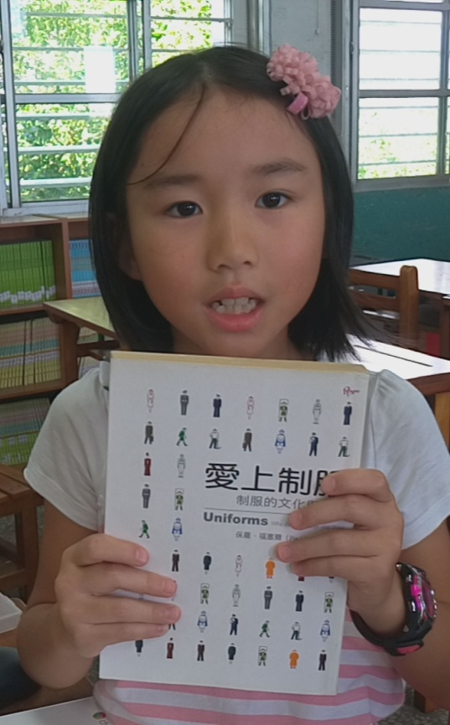
文獻回顧
(一)制服的定義
(二)制服的源起
(三)制服的演變
(四)台灣的制服由來及演變
照片來源：宜昌國小uniform 隊
Notes:
翰：哇！聽起來好豐富喔！那你知道制服的定義囉？
彤：當然，制服的定義是經過制定，有一定形式的衣
服，也是學校、公司機關團體等，為了區別所屬團體，而要求組織內成員所穿著的統一性服裝。
翰：制服的緣起呢？
彤：在中國來說制服起源於西漢時期，而原因則是跟西方相同，是階級社會下
的產物。
翰：那制服有著什麼樣的演變呢？
彤：在西方國家，制服一開始是給軍隊使用，後來改制而成童裝，再將水手服
造型加入小學生的制服當中。
翰：ㄟ？妳說的只有西方啊！那台灣的學生制服呢？
彤：在台灣是1936年學生才有統一的服裝規定，男學生是卡其色的摺領學生服，
而女學生則是穿著水手服。
翰：所以說台灣制服是在日治時期，由日本人引進到了台灣。

Slide 9
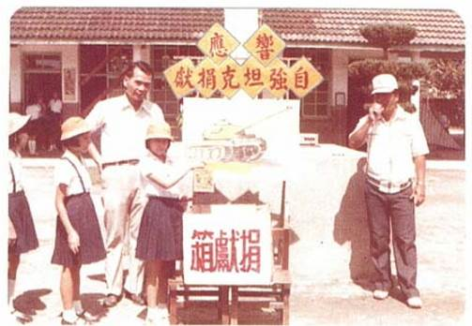
研究結果
(一) 宜昌國小校服歷史及演變
從三十年代~七十年代
照片來源：宜昌國小百年校慶紀念特刊
七十幾年開始改變：黃榮欽校長為減輕學童家
長經濟負擔，開放星期三、
六穿便服。
Notes:
翰：針對宜昌國小制服的歷史，在歷經近三個月的研究後，我們發現以下的研究結果：在宜昌國小校服歷史及演變的部分，我們發現從三十年代到七十年代，宜昌國小制服樣式是長袖卡其上衣與長褲，短袖則是白色上衣與卡其短褲及藍色裙子。

Slide 10
研究結果
(一) 宜昌國小校服歷史及演變
從畢業紀念冊上的發現：
時間 | 民國84年 | 民國85年 | 民國86年 | 民國87年
學生穿著制服照片張數 | 19 | 11 | 7 | 1
逐 年 減 少
學生穿著制服的照片
Notes:
在查詢學校的畢業紀念冊時，我們發現了學生穿著制服的照片逐年遞減，從民國84年的十九張，到了87年出現制服的照片已經只剩一張了!

Slide 11
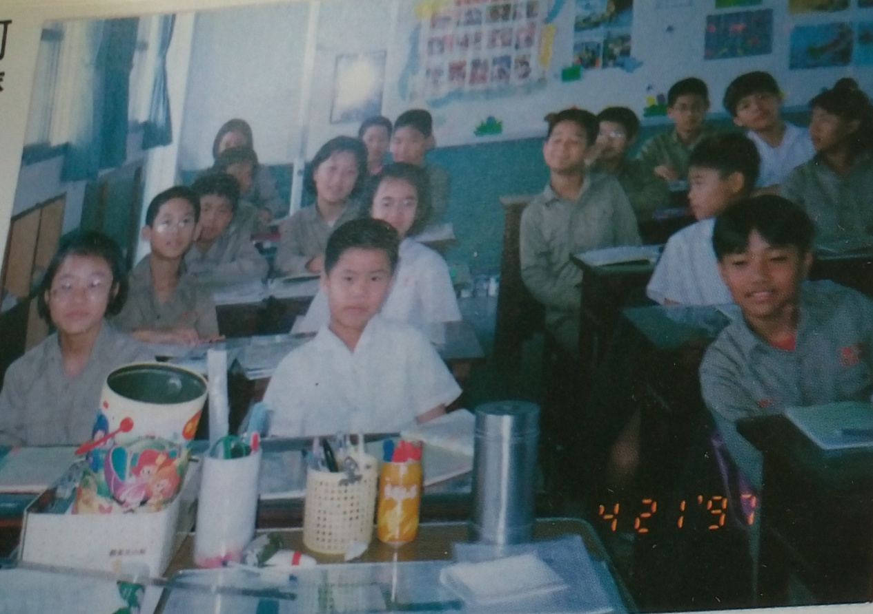
研究結果
(一) 宜昌國小校服歷史及演變
拍照日期是86年4月21日
照片來源：宜昌國小86年畢業紀念冊
吳玉苹老師說：
她在 87 年 8 月到校服務，運動服就是校服。
Notes:
而我們在訪問吳玉苹老師時，老師說到：她在 87 年 8 月到校服務，當時的運動服就是校服。像這張照片，是我們從畢業紀念冊找到的，是86年4月拍的，證明86學年度學生還有穿著制服上課。所以我們推測取消制服的時間應該是在民國86學年間。

Slide 12
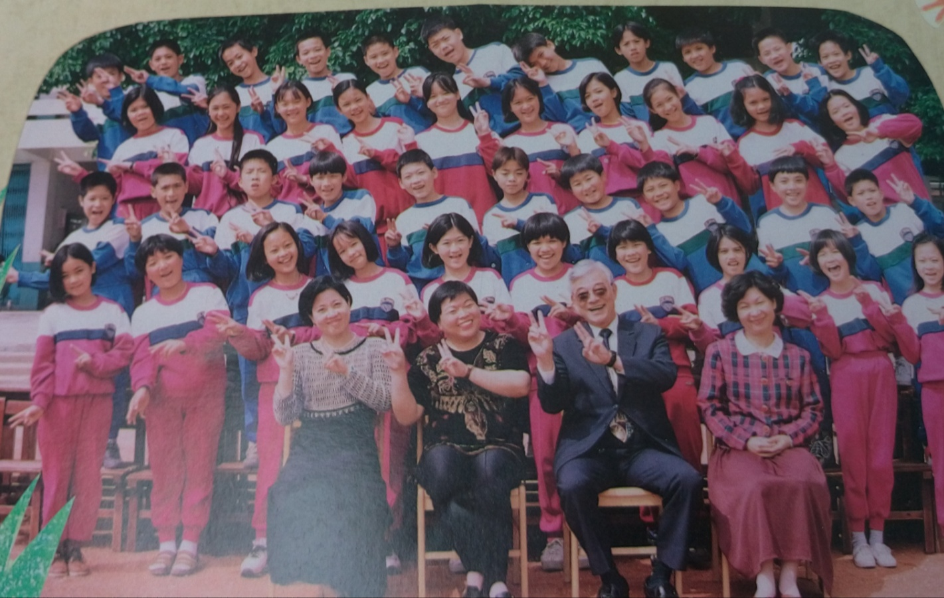
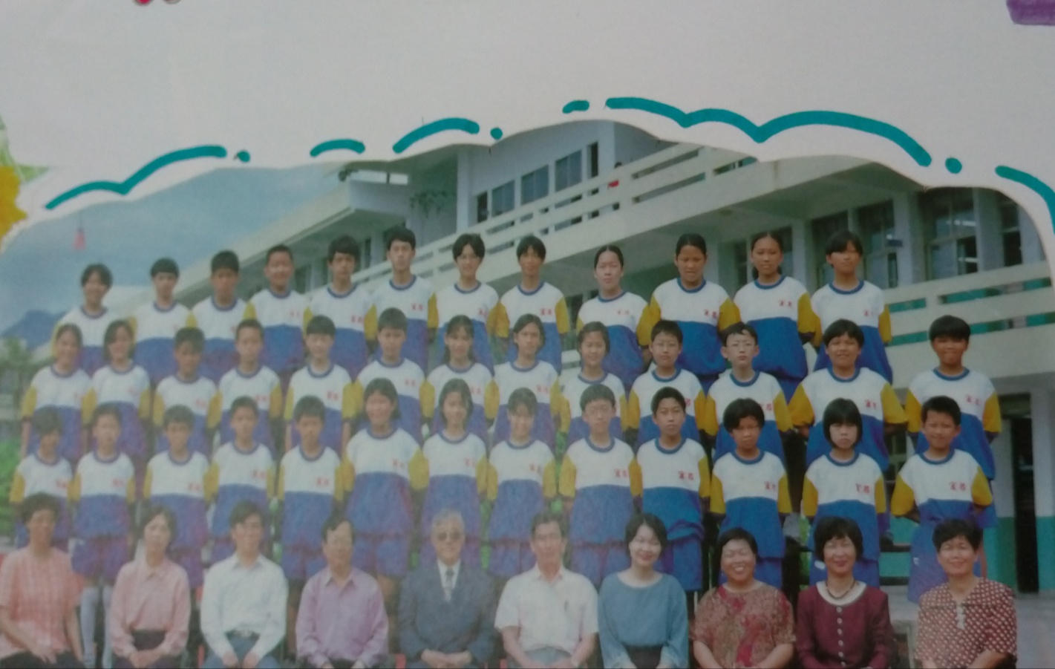
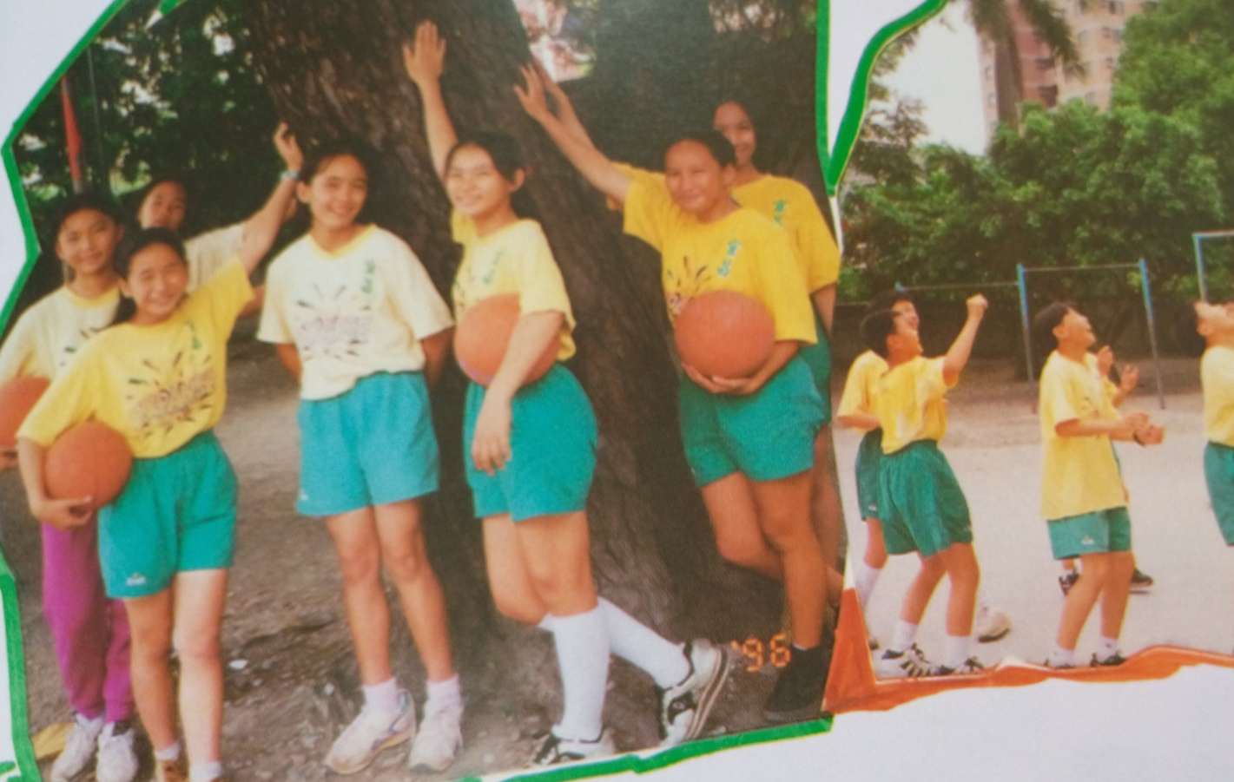
研究結果
(一) 宜昌國小校服歷史及演變
制服取消時間應該是在86學年度
(86年9月~87年6月)期間
照片來源：宜昌國小
85、87年畢業紀念冊
Notes:
另外我們還發現，87年之前的運動服，有很多種版本，女生和男生的冬季運動服是用顏色來區分，女生穿著紫紅色、男生穿著藍色，夏季運動服則是黃上衣綠短褲。到了民國87年，這時的運動服已經改版成非常相似現在我們穿著的運動服款式了。但是不同之處還是有三個：1.當時的夏天有短褲，而我們現在不論冬天夏天都只有長褲。2.以前上衣左胸口印有紅色宜昌兩字，現在我們的上衣則是有多種不同的圖案，其原因是因為製造廠商不同。3.上衣現在是吸濕排汗材質，而以前是棉質。

Slide 13
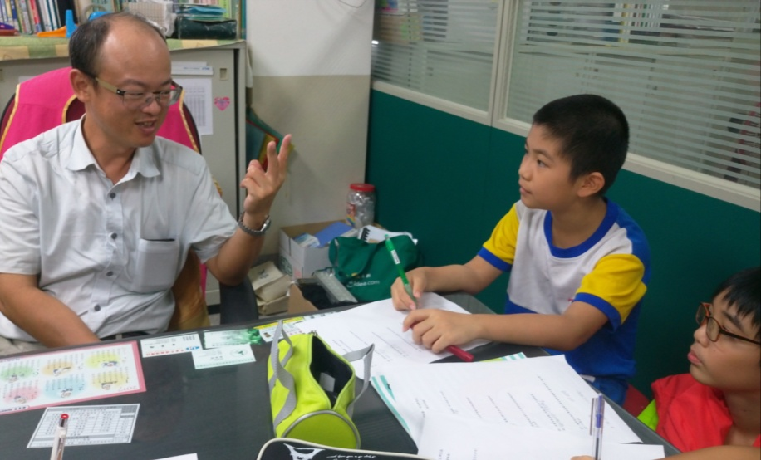
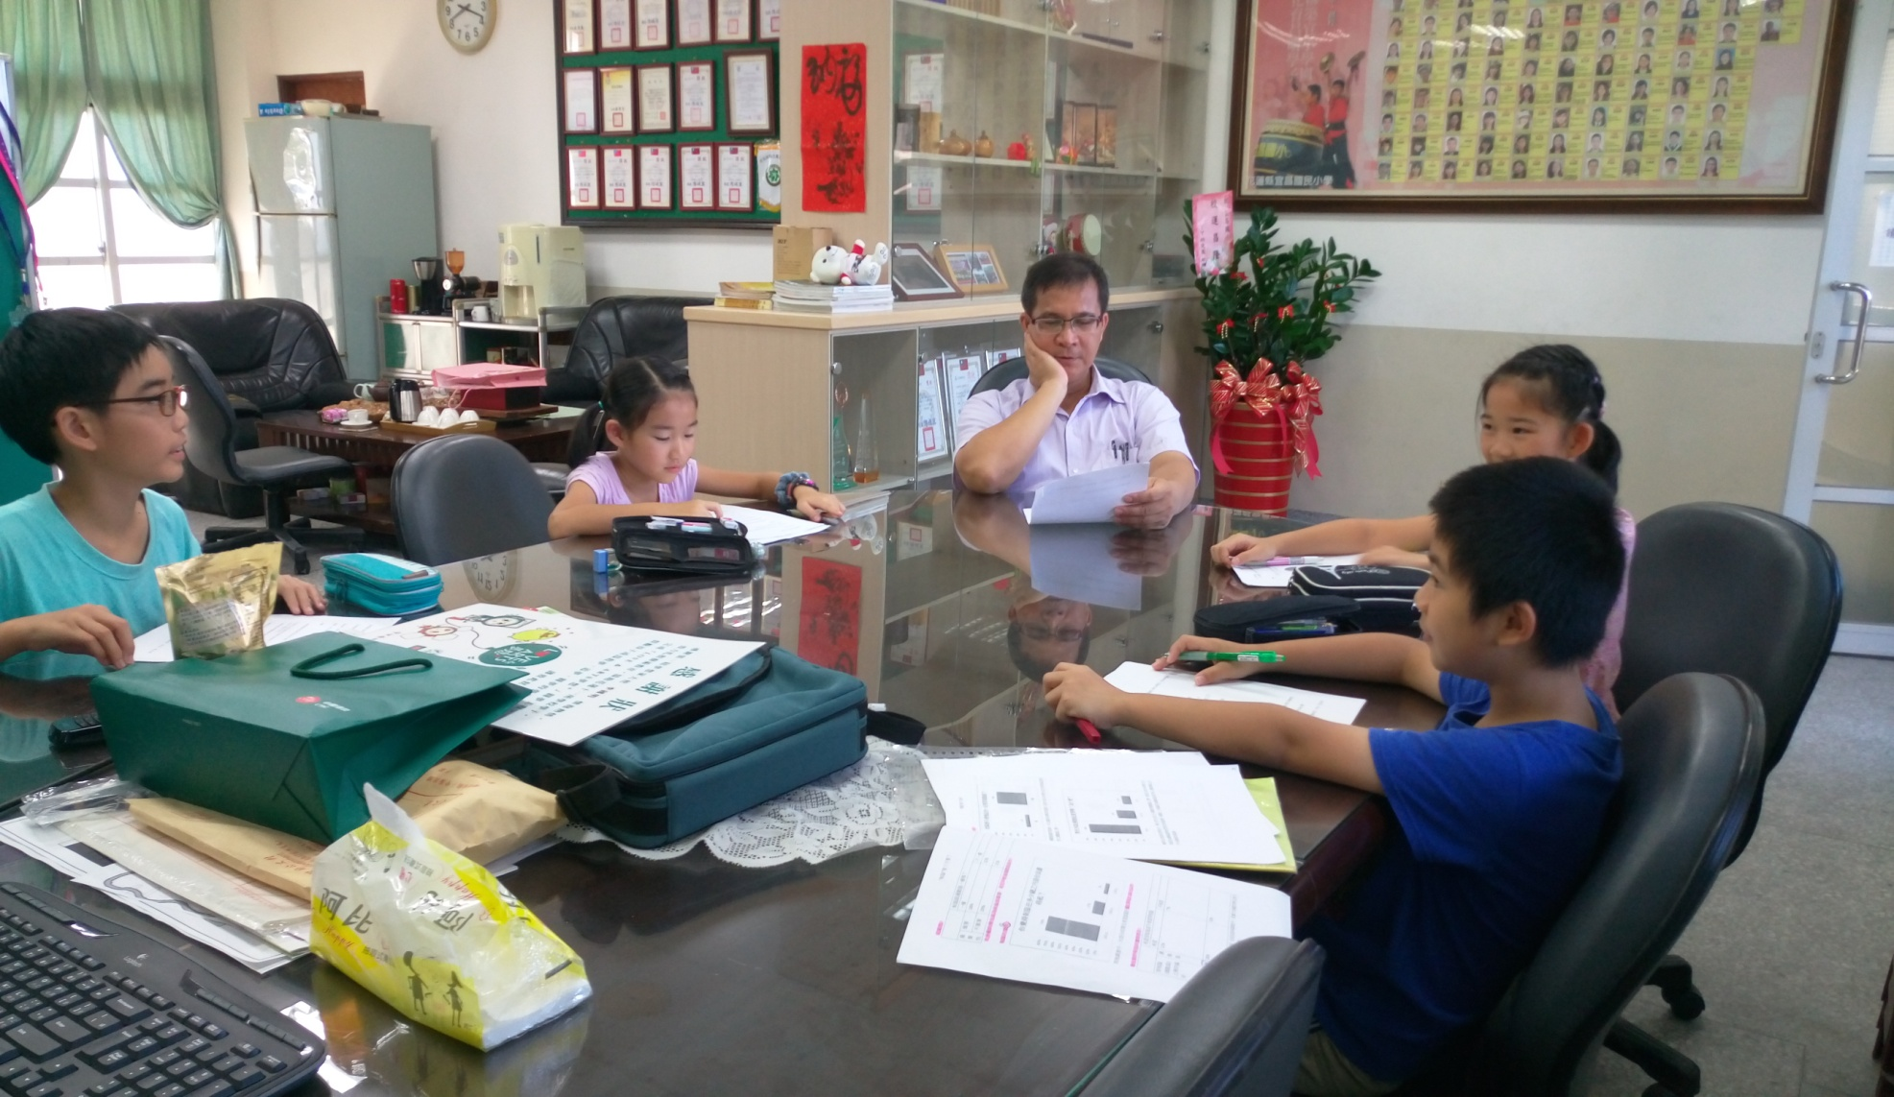
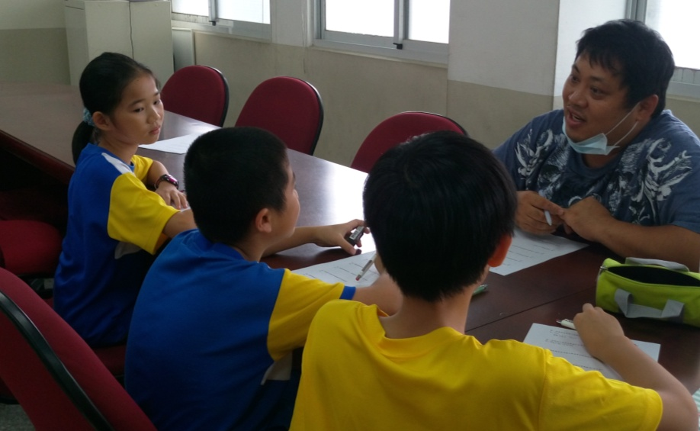
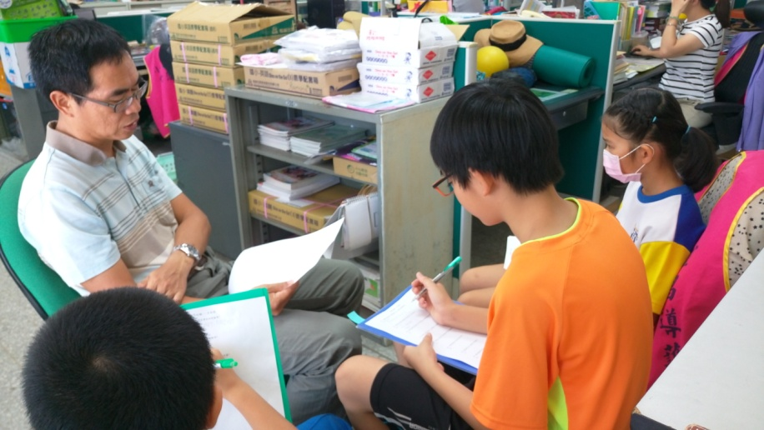
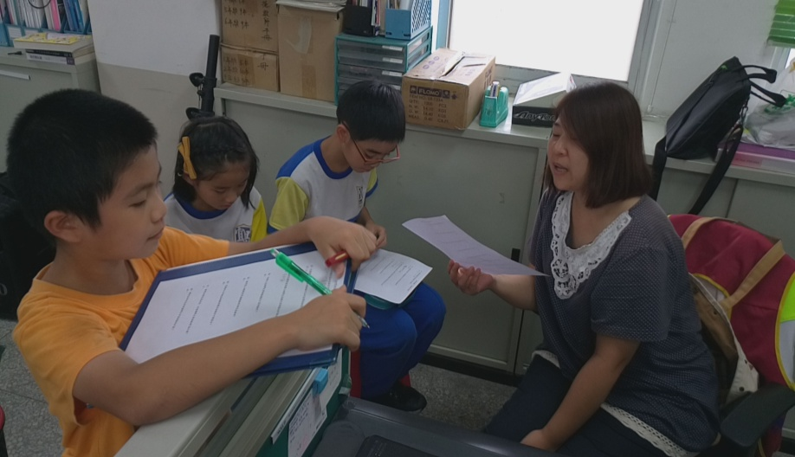
研究結果
(二) 宜昌師長對於學生穿著制服的看法
照片來源：宜昌國小uniform 隊
Notes:
玄:我們訪問的師長有：乃千主任、信光主任、正淇主任、佩駿主任，最後還有去訪問校長，主任和校長們都覺得有制服比較整齊有精神，但考量家長經濟負擔，他們都不會推動穿制服的規定。

Slide 14
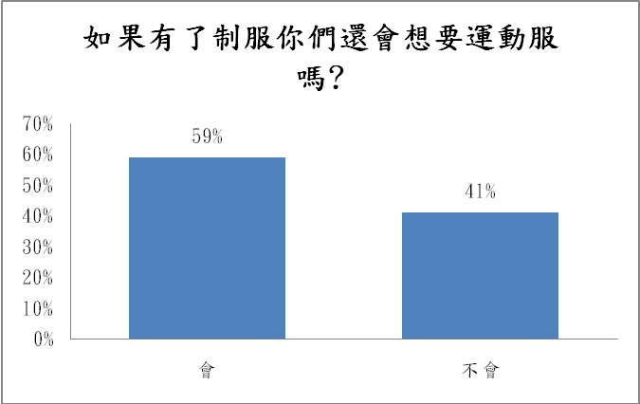
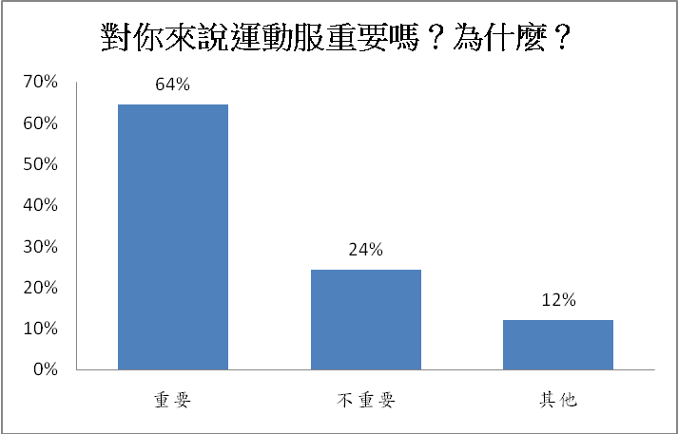
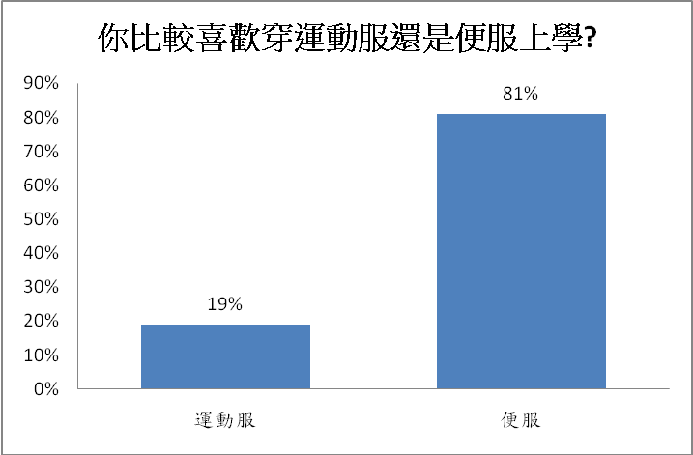
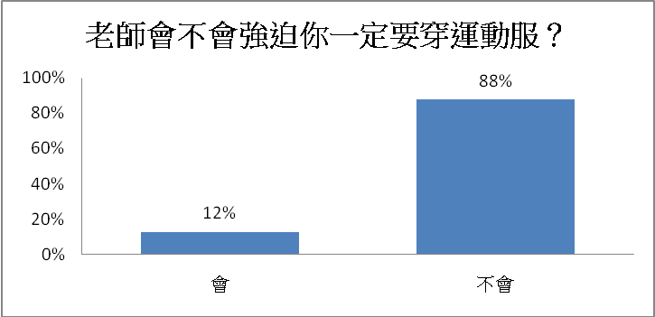
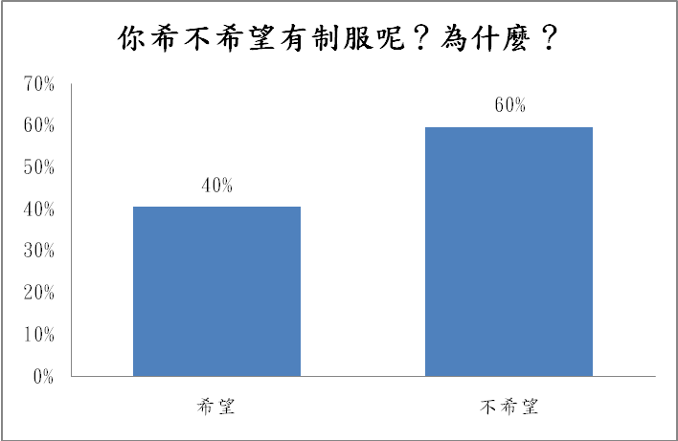
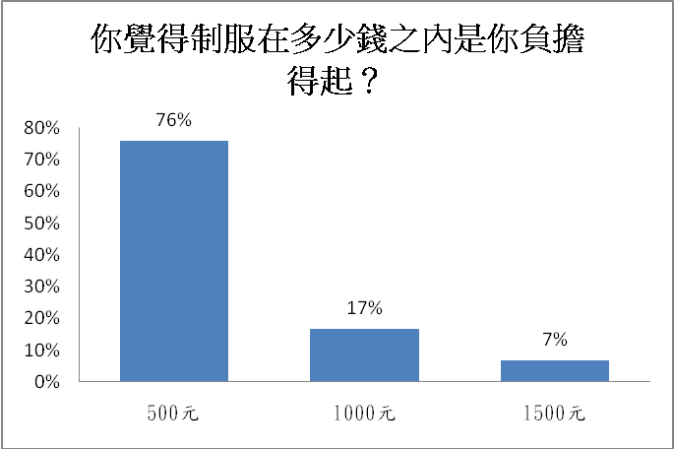
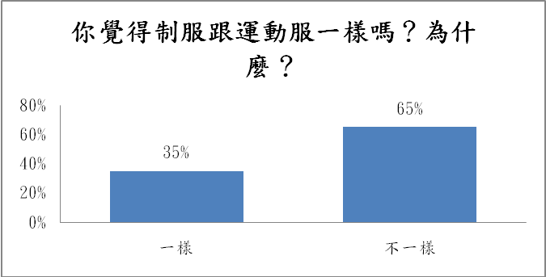
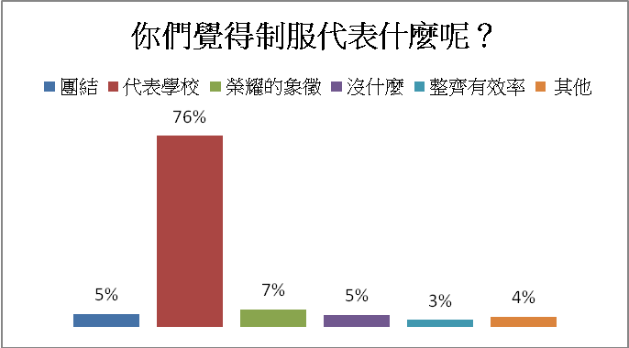
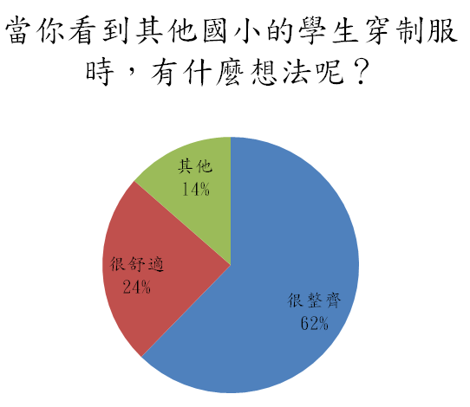
研究結果
(三) 問卷調查結果及意義
Notes:
我們針對五六年級學生進行問卷調查及分析，多數的學生看到其他國小學生穿制服的感覺是很整齊，多數學生認為制服的意義是代表學校，學生認為我們學校的運動服不等於制服，學生認為制服在五百元內是他們負擔的起的，而大部分學生不想要穿制服上學，老師也不會強迫他們穿運動服上學。雖然有百分之81的學生想要穿便服上下學，但他們還是覺得運動服很重要。超過一半的學生覺得若是學校有制服他們還是會想要有運動服。

Slide 15
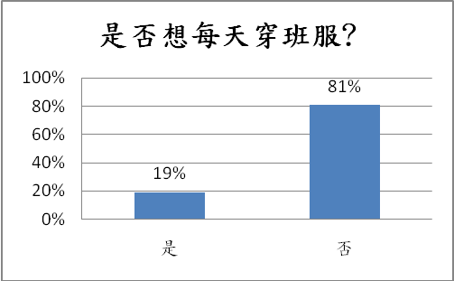
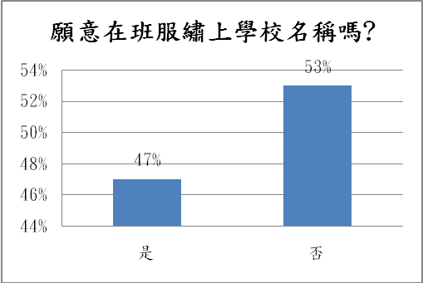
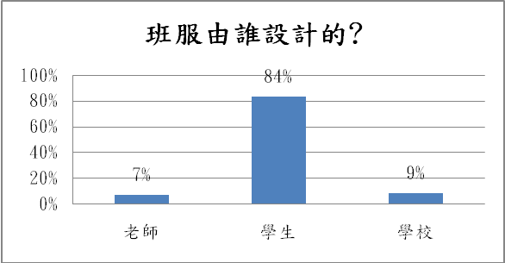
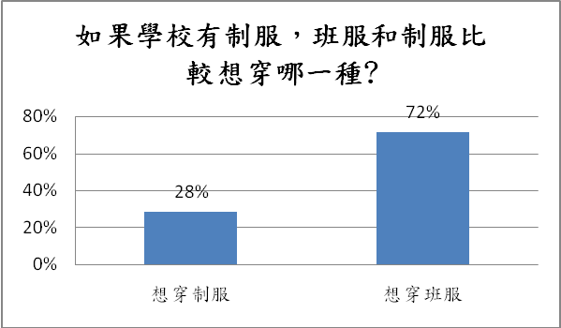
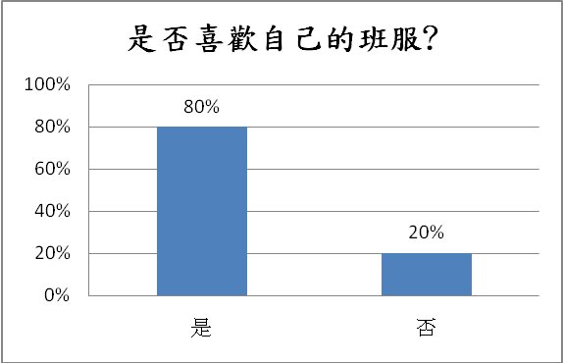
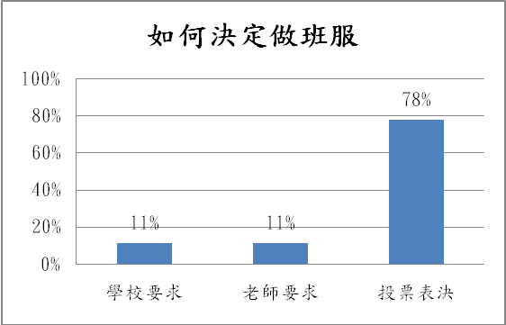
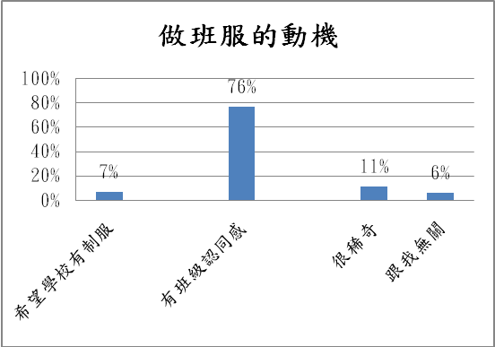
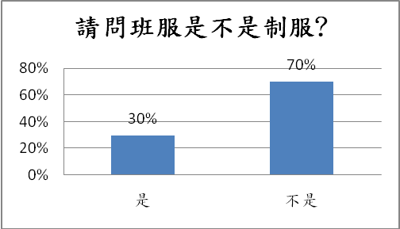
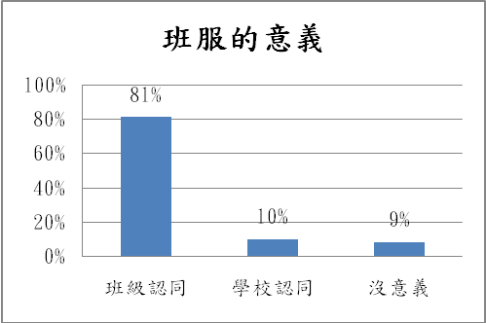
研究結果
(三) 問卷調查結果及意義
發現六年級的學生有訂製班服，於是對此進行第二次問卷調查。
Notes:
我們做了第二次的問卷調查，是針對已經有班服的六年級學生進行問卷調查。大家覺得班服不是制服，而班服的意義就是有班級認同感，做班服的動機也是因為有班級認同感，會製作班服是由班級自行投票表決，班服是由學生來設計，大多數人都喜歡自己的班服，且不想要在班服繡上學校名稱，但是他們並不想要天天穿班服上學。班服和制服比較起來，他們比較喜愛穿班服。

Slide 16
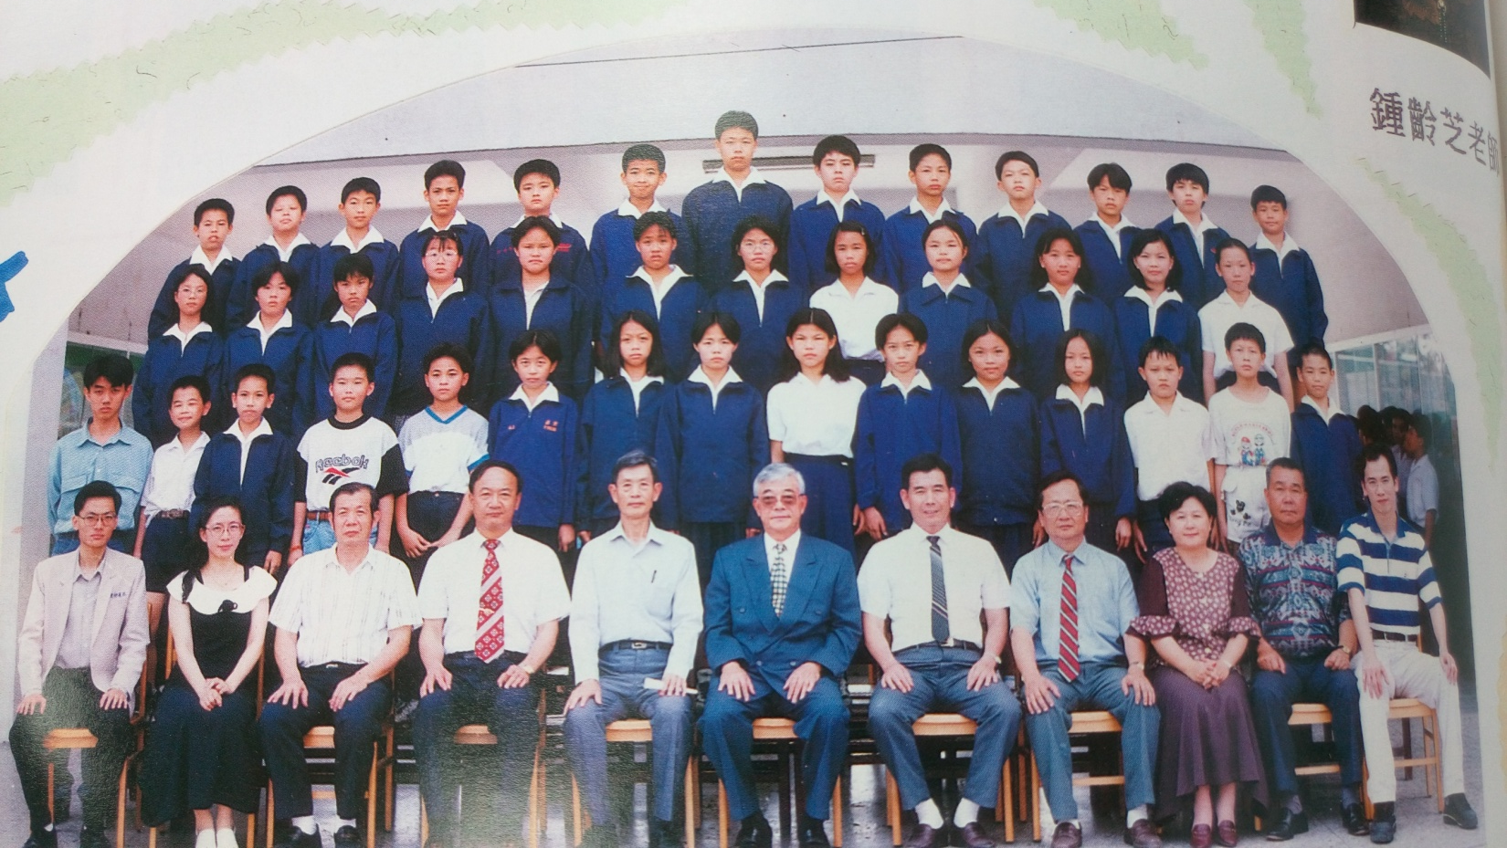
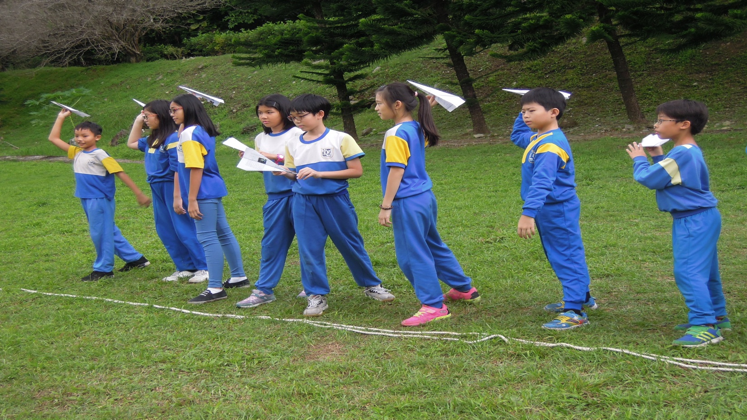
結論
(一) 宜昌國小校服歷史及演變
照片來源：宜昌國小
85、87年畢業紀念冊
取消制服原因是要減輕家長負擔。87 學年間改以運動服取代制服穿著，至今仍是。
Notes:
翰：所以我們研究後的結論是什麼呢？
彤：一、知道宜昌國小的學生制服是在87學年間取消的，取消原因是為了減輕家長經濟負擔，改成穿著運動服代替制服，穿著時間由各班自訂。

Slide 17
結論
(二) 師長對本校學生穿著制服的看法
1.支持學童穿著運動服取代制服
2.目前沒有改變穿著的必要
Notes:
翰：第二個關於師長們對學生穿著制服與否的看法呢？
玄：師長對於本校穿制服的看法是支持學童穿著運動服取代制服，且校方認為目前沒有改變穿著的必要。

Slide 18
結論
(三) 本校學童對於制服穿著的喜好及看法
1.本校學童認知制服即代表學校有整齊感。
2.沒有意願穿著制服上學，舒適度和經濟是其
考量。
3.比較運動服和便服的舒適度，學童對於穿著
便服上學的意願又更高。
Notes:
翰：第三高年級學生對於制服穿著的喜好及看法又是什麼？
彤：大家覺得制服是代表學校，具有整齊感，但他們沒有意願穿著制服上學，因為制服比較不舒適且要再另外花錢購買。目前我們有運動服，但運動服沒有比便服舒服，所以他們對於穿便服上學的意願又更高。

Slide 19
我們的報告到此結束~
謝謝大家
Notes:
大家:我們的節目到此告一段落，謝謝大家的收看，我們下次再會。

